Slide 1
Муниципальное дошкольное образовательное учреждение
«Детский сад общеразвивающего вида №17»

Slide 2
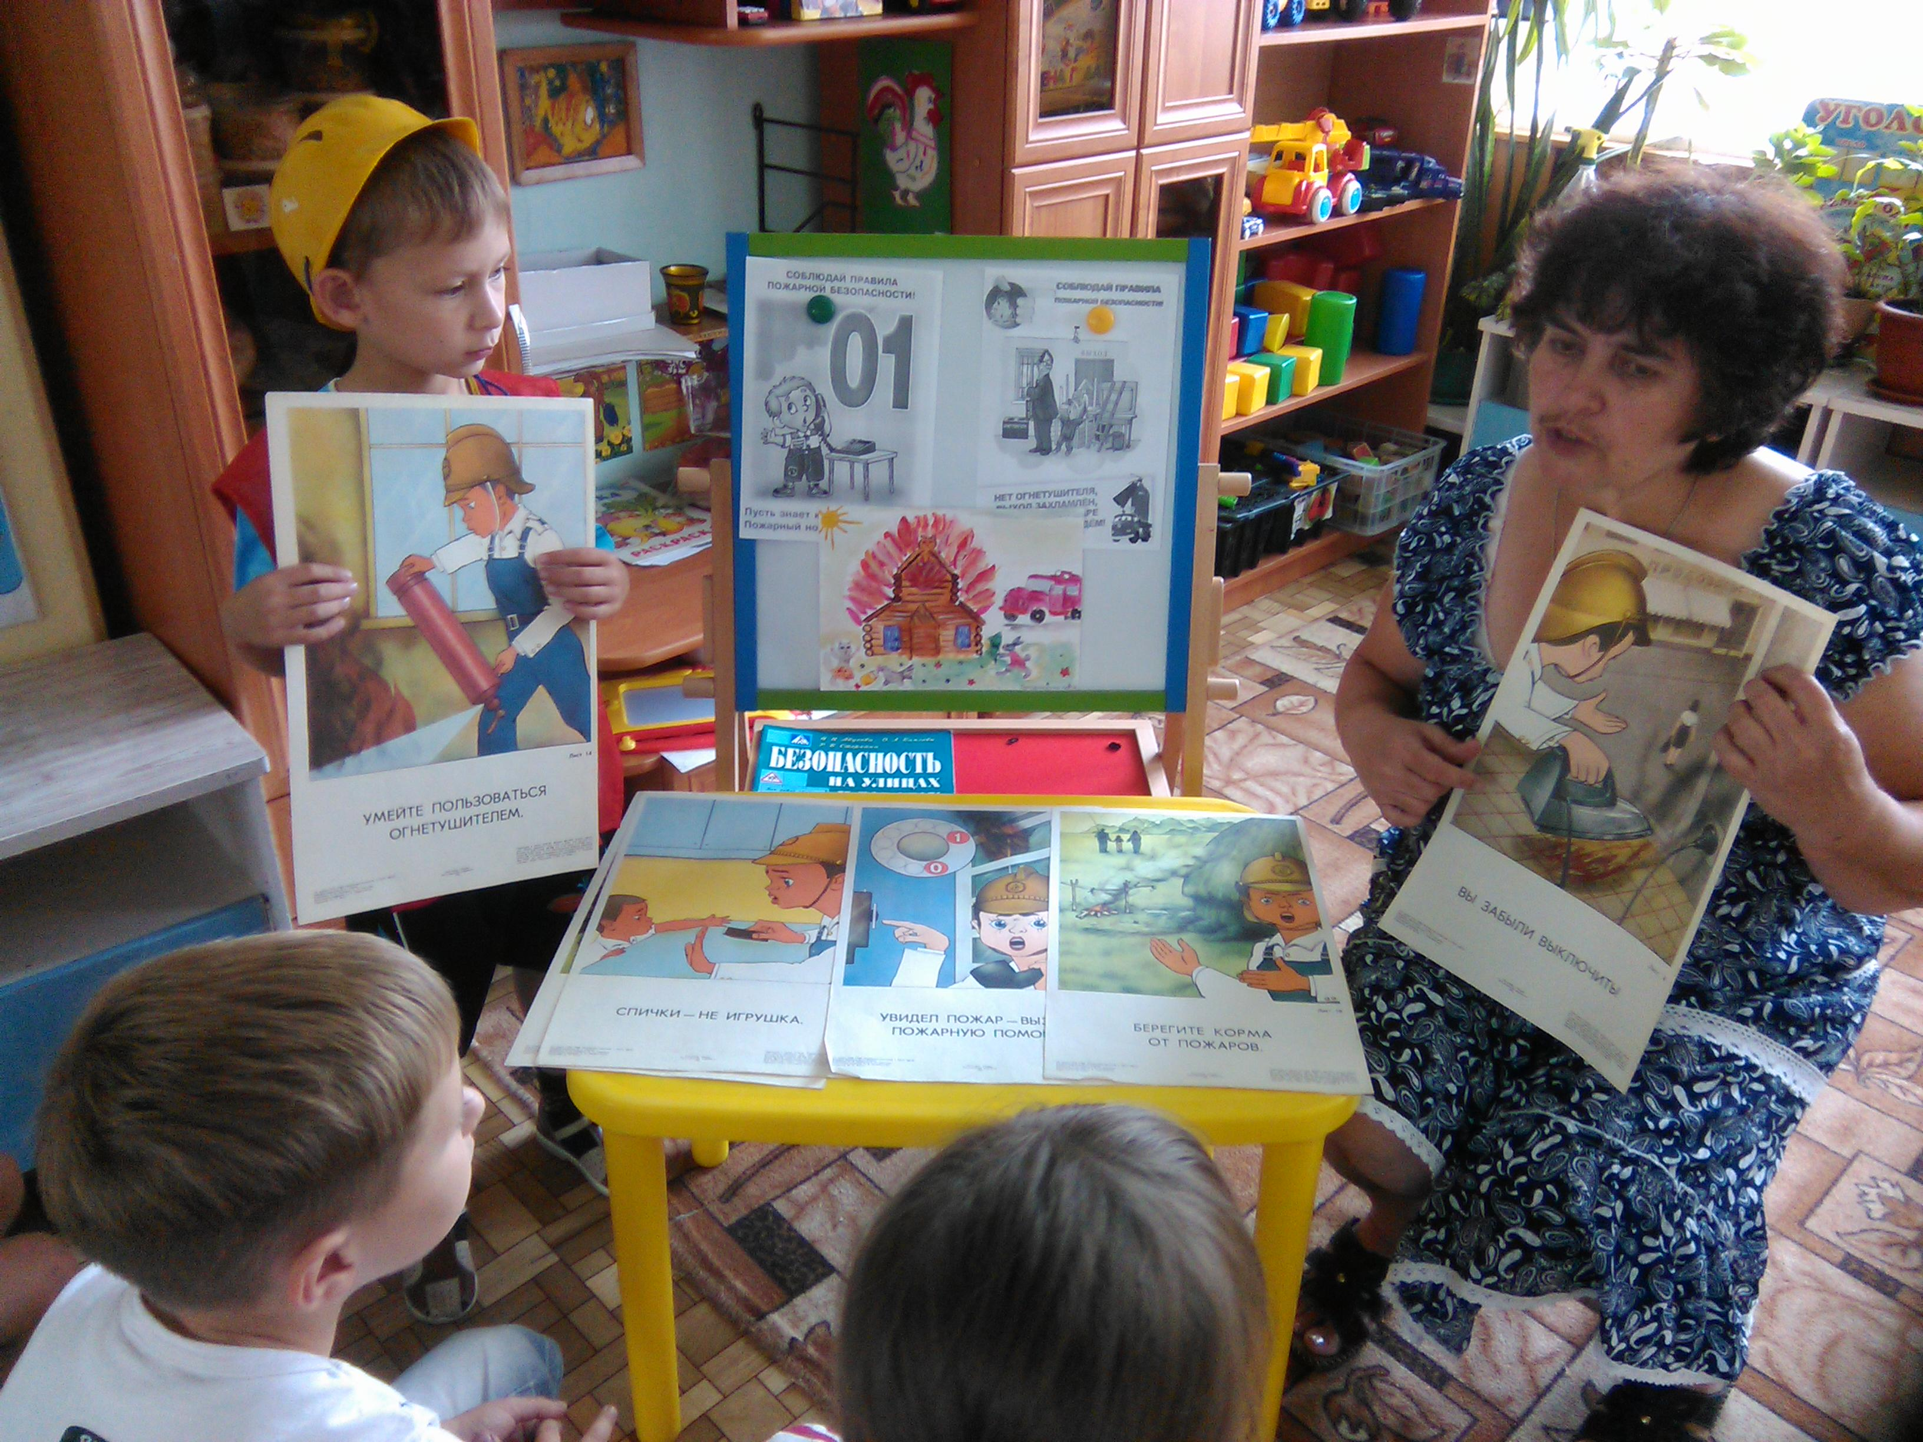
Пожарная безопасность

Slide 3
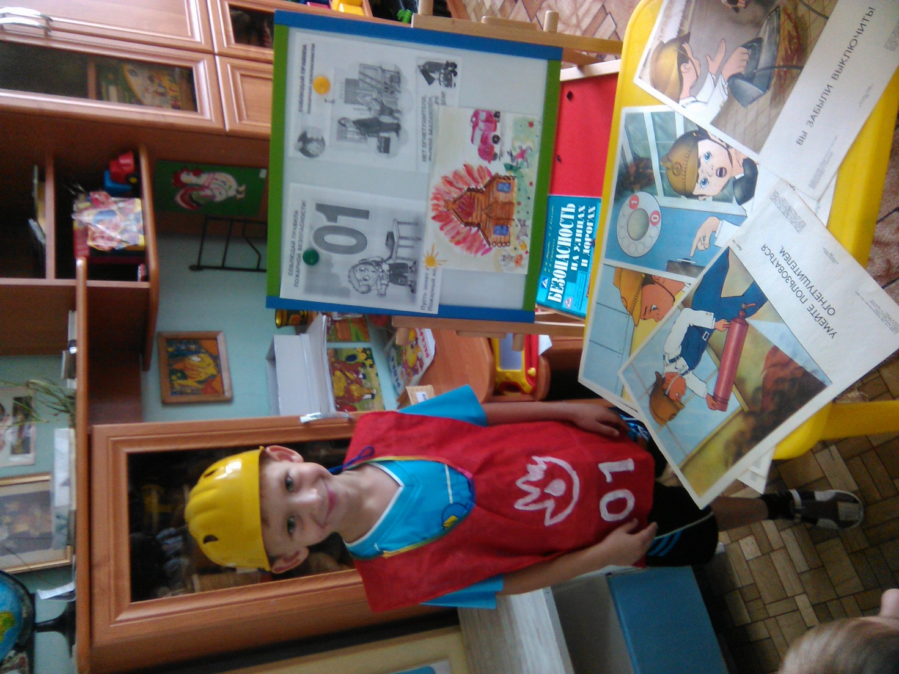
«Маленький пожарный»

Slide 4
Памятка для родителей

Slide 5
Опасные предметы

Slide 6
Памятки для родителей

Slide 7
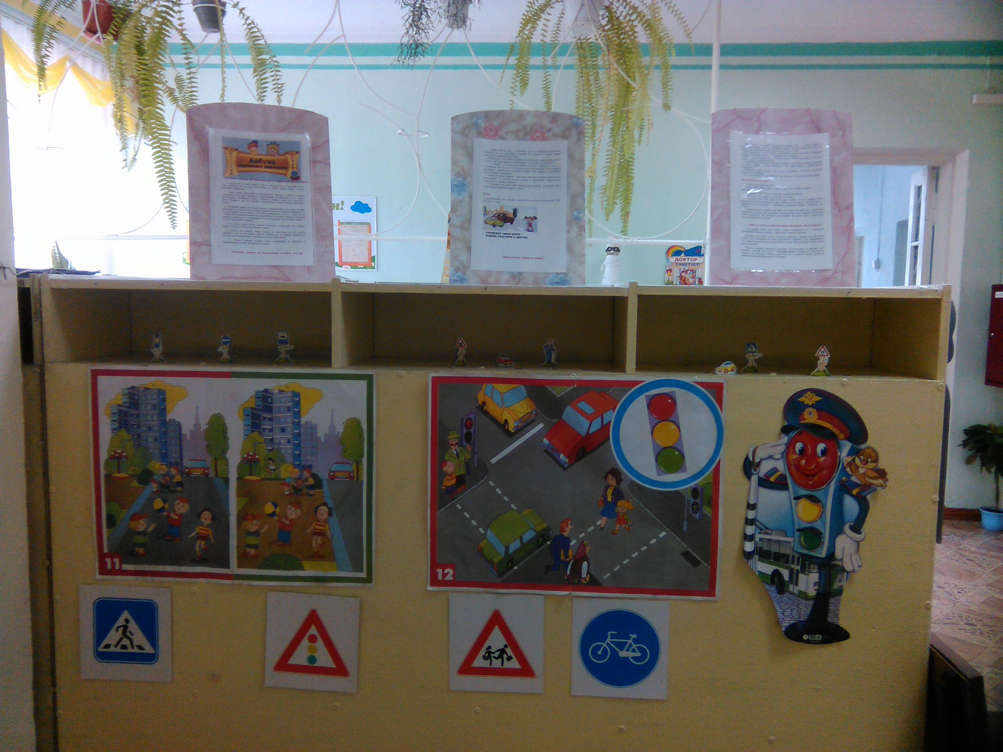
Правила Дорожного Движения

Slide 8
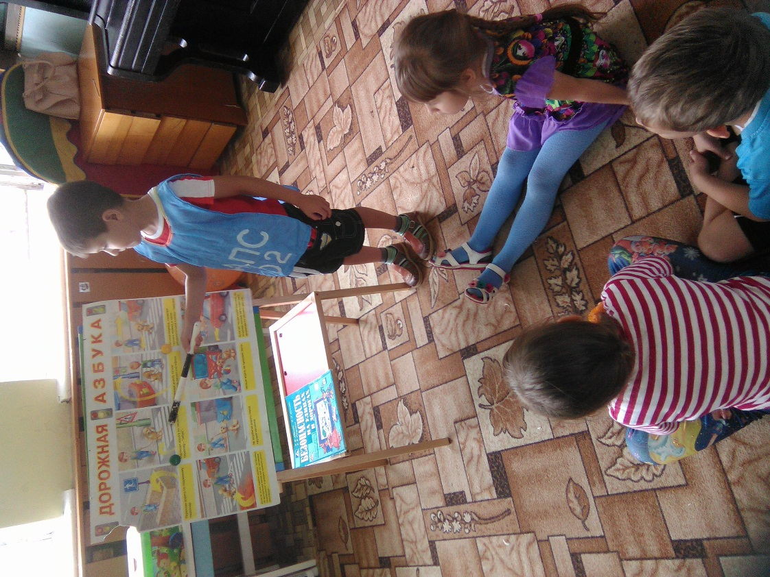
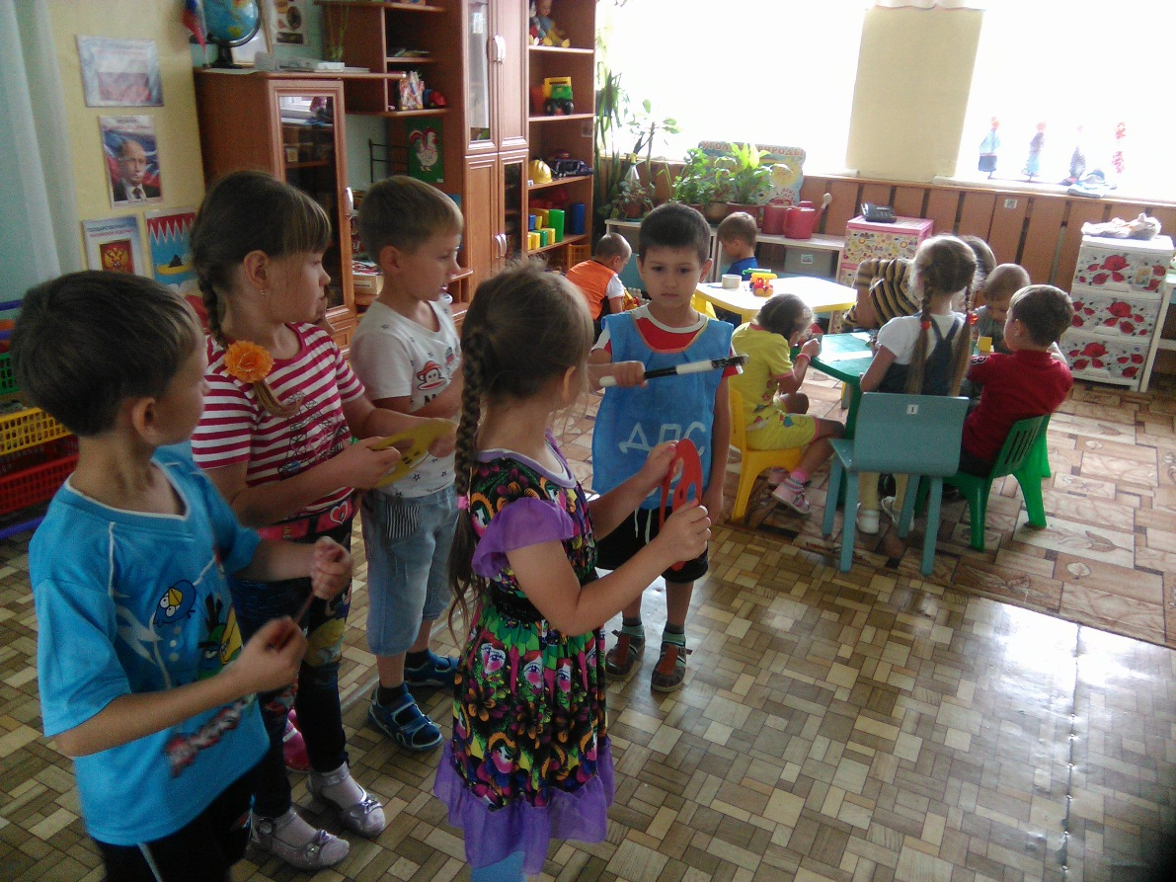
Уроки маленького инспектора

Slide 9
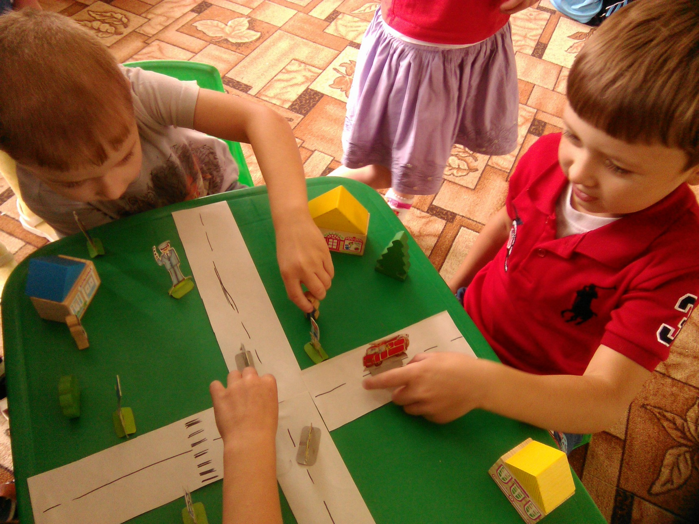
Игра «Город»

Slide 10
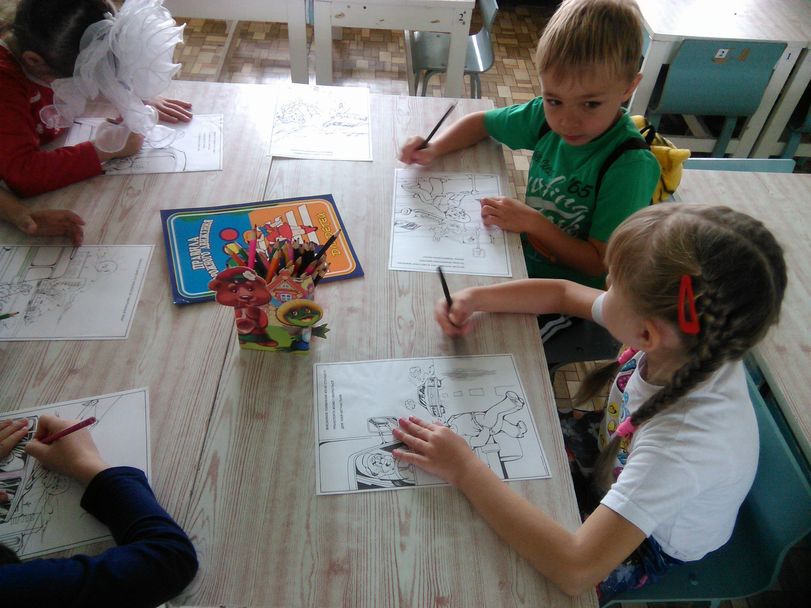
Запоминаем ПДД раскрашивая

Slide 11
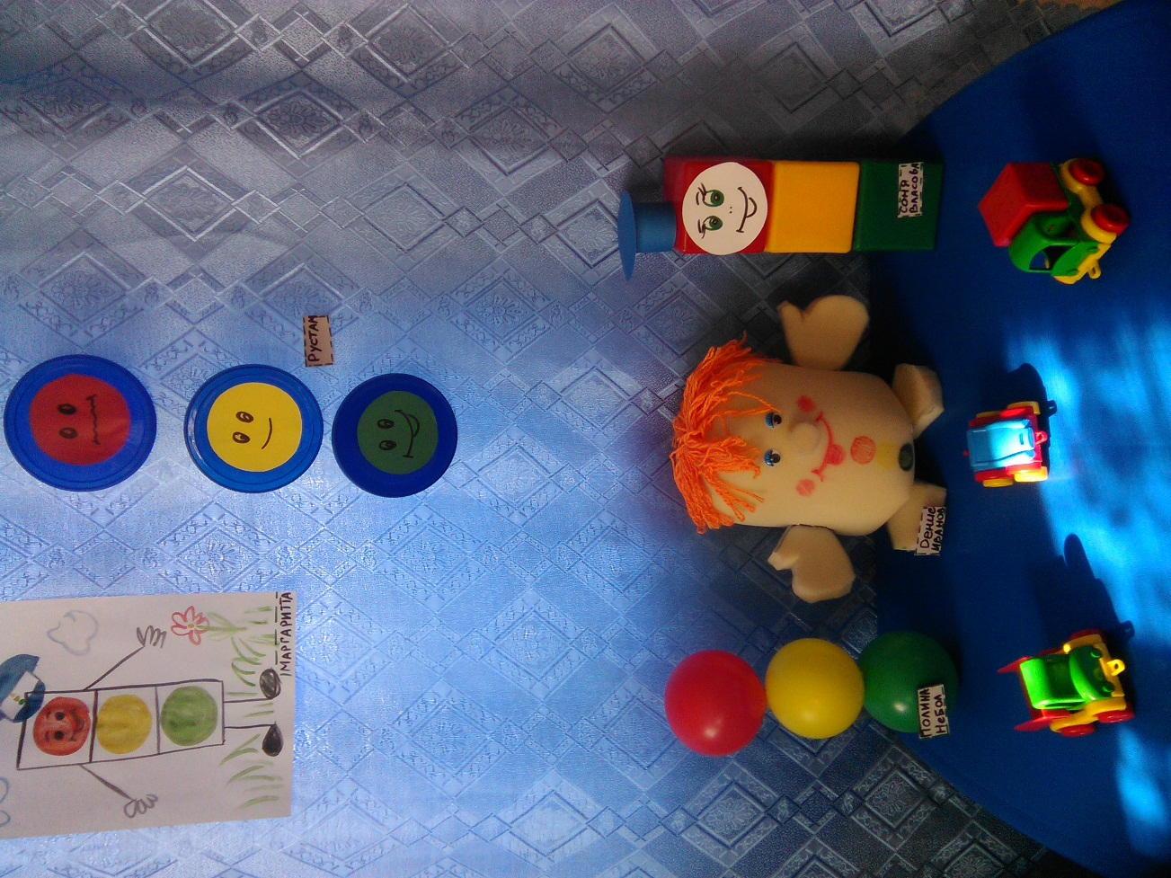
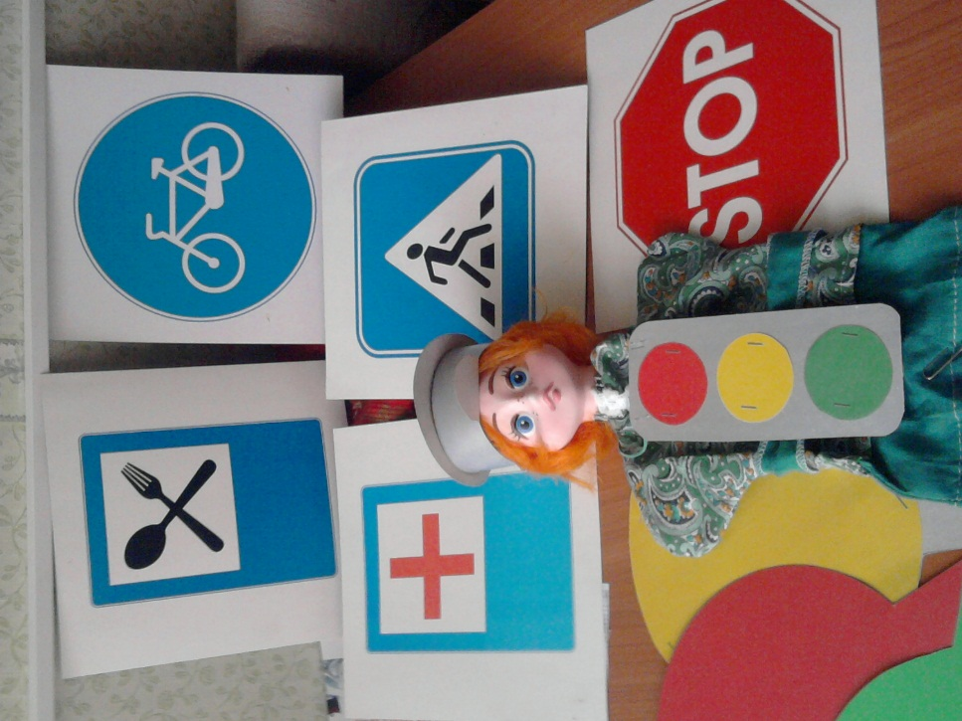
Выставка «Мой друг Светофор»

Slide 12
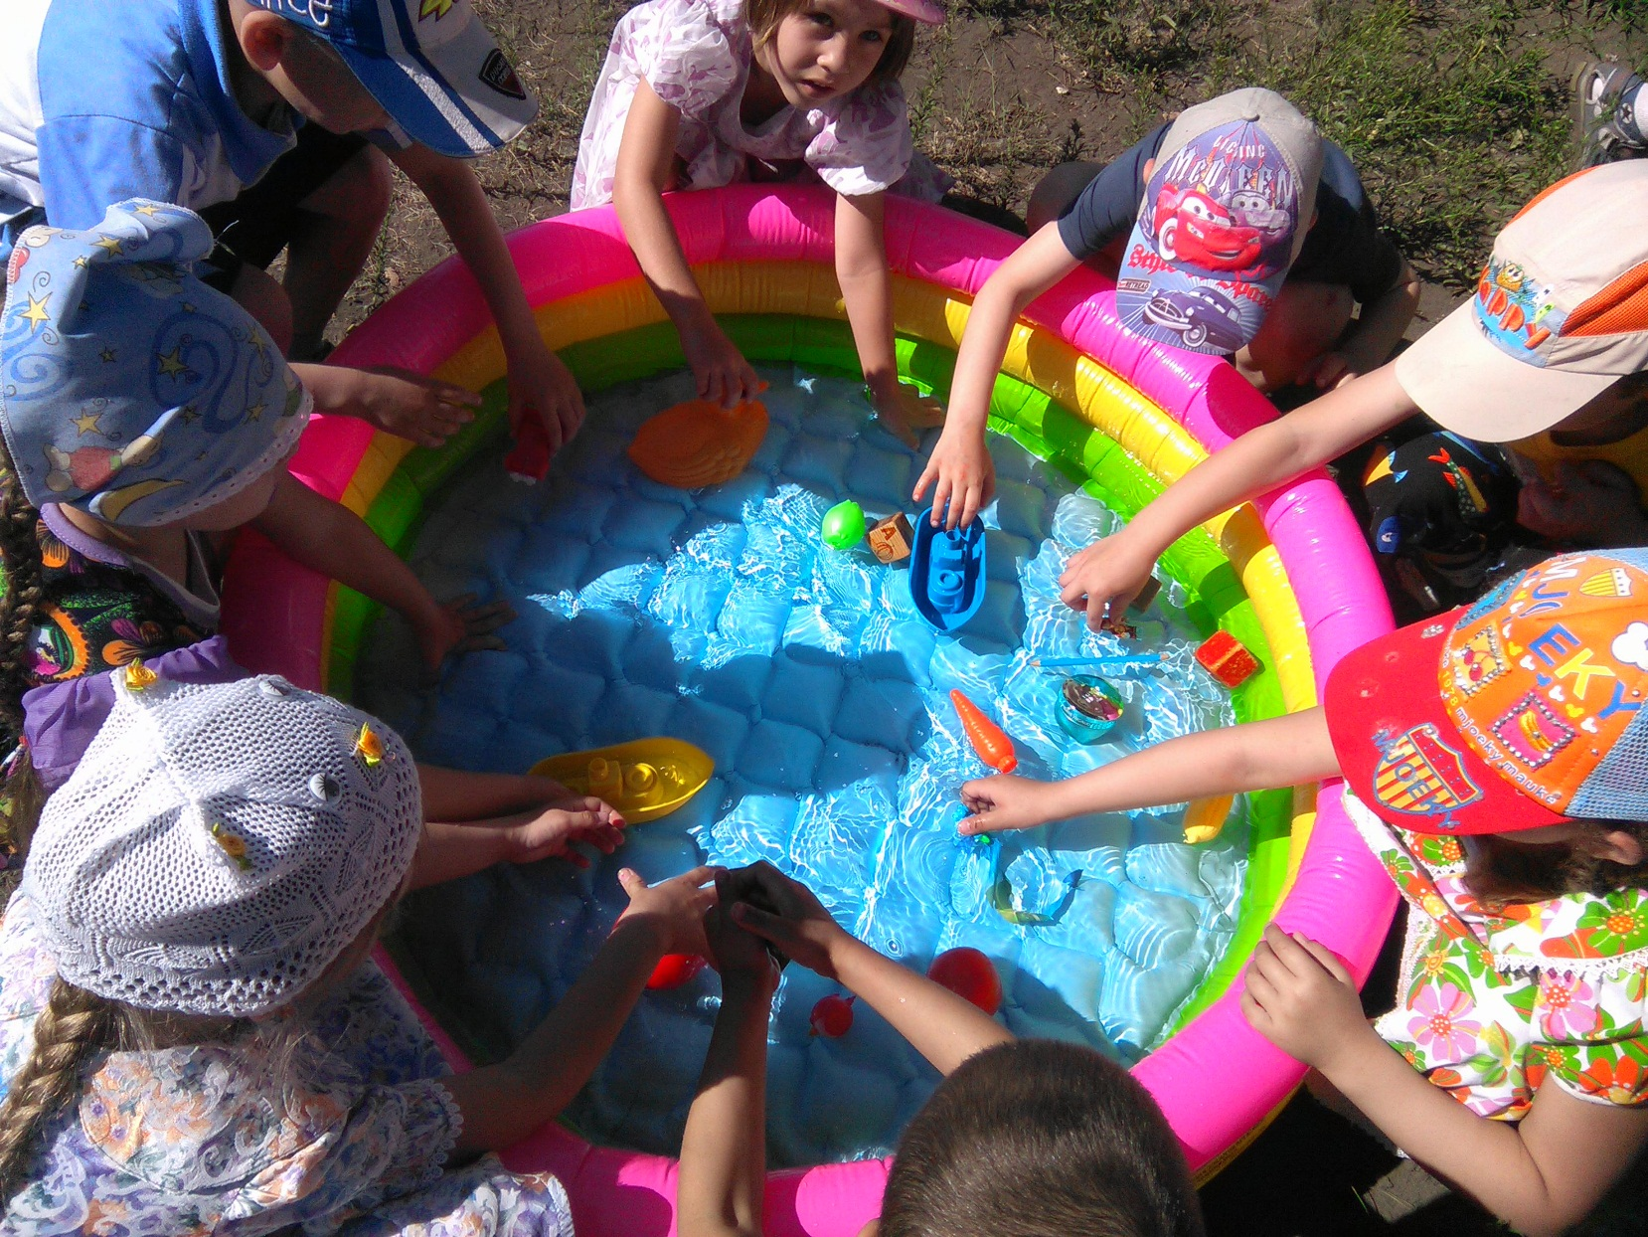
Безопасные игры с водой

Slide 13
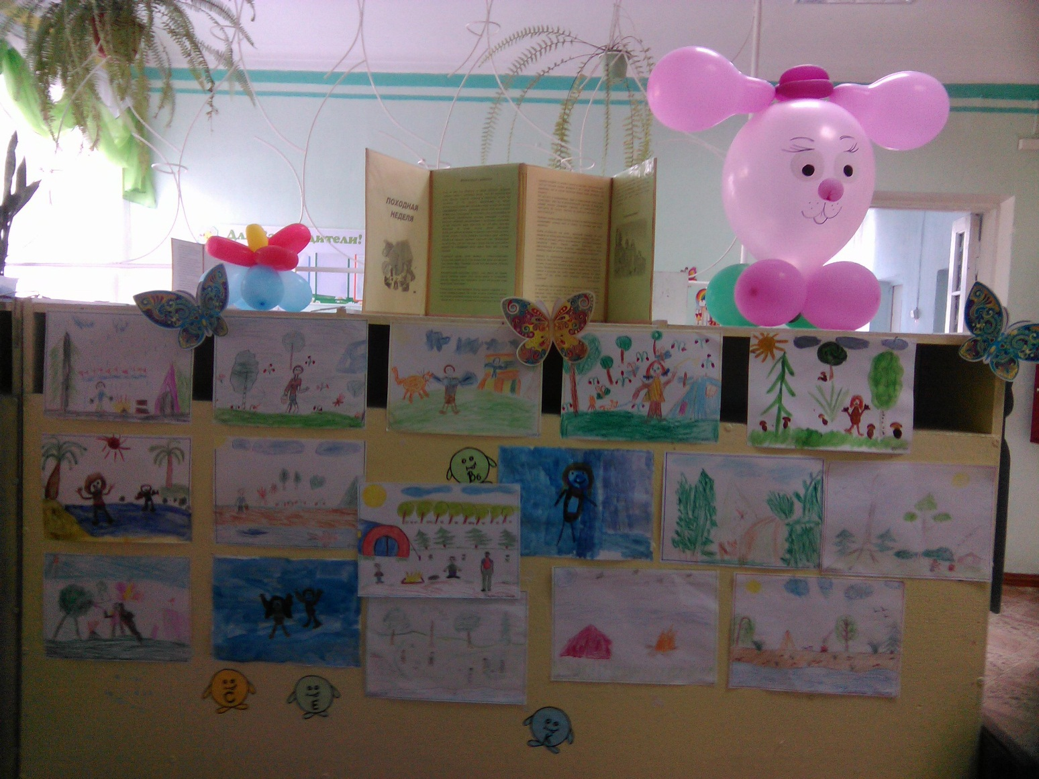
Выставка детских работ «На природе»

Slide 14
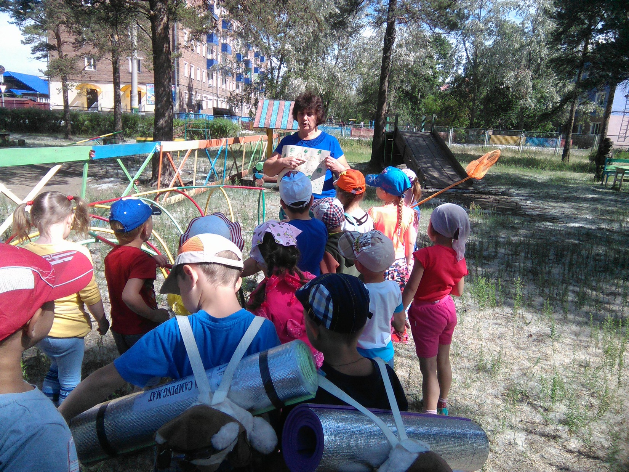
Перед походом повторяем правила поведения на природе

Slide 15
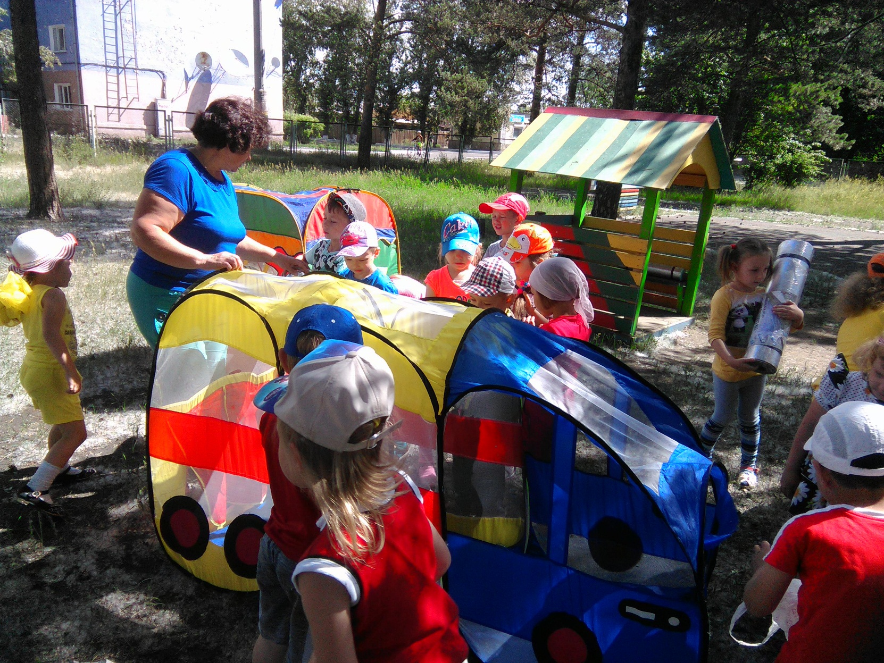
Идем в поход

Slide 17
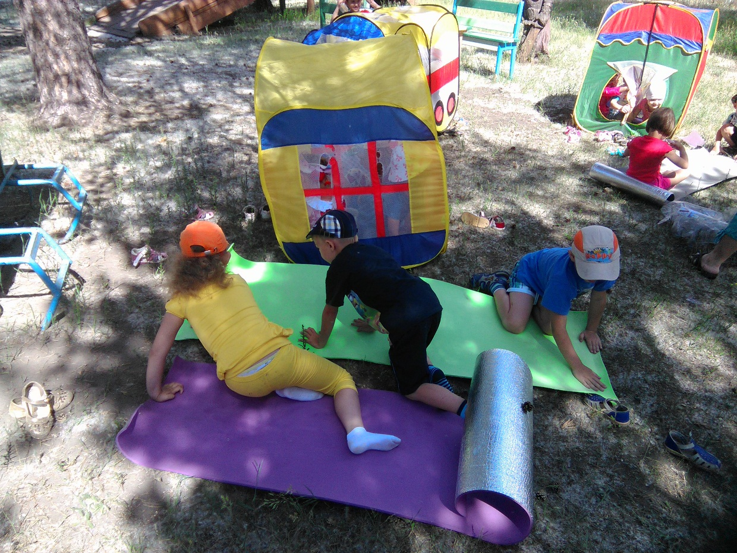
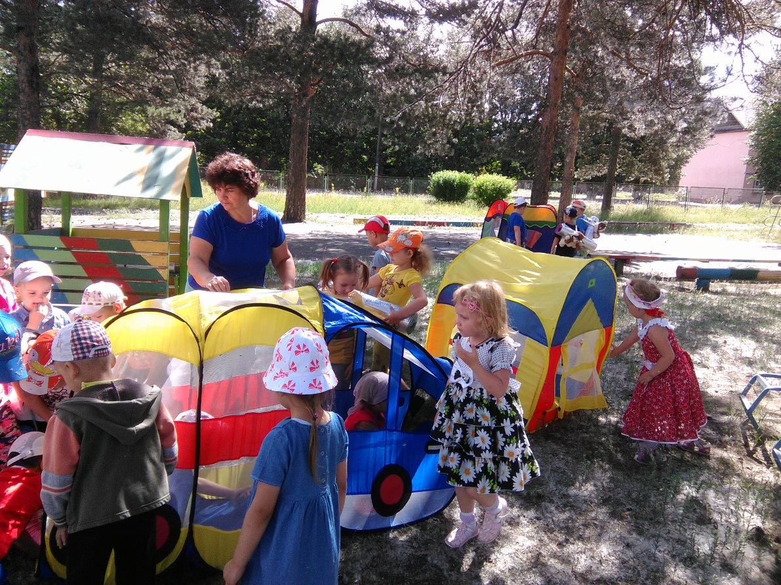
Разбиваем лагерь

